Slide 1

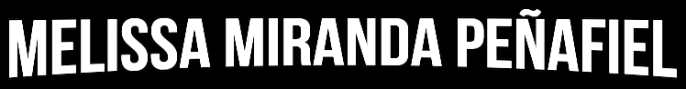

NETFLIX APPETENCY
Notes:
Hola, buen día mi nombre es melissa miranda y le spresentaré el proyecto Netflix appetency

Slide 2
INTRODUCCIÓN
Netflix es una de las plataformas de streaming más grandes hoy en día. El mes de prueba que otorga a los usuarios para acceder a su contenido puede llegar a ser suficiente para que paguen por la suscripción, con la expectativa de buen entretenimiento a un precio accesible.
Sin embargo, el reto para Netflix es predecir si los usuarios se suscribirán o no.
Notes:
Netflix es una de las plataformas de streaming más famosas hoy en día, al registrarte Netflix ofrece un mes de prueba con la expectativa de que los usuarios se suscriban al final de este periodo, sin embargo esto no siempre sucede y e suno d ellos más grandes retos de netflix

Slide 3




Who’s watching?
Sobre los Datos
Aprendizaje Supervizado
Aprendizaje No Supervizado
Modelo de Negocio
Manage Profiles

Slide 4


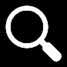
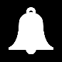

Home Tv Shows Movies Recently Added My List
SOBRE LOS DATOS
PLAY
MY LIST

Slide 5


02
04
70,000 datos train
30,000 datos test
507 variables ocultas
Base train para evaluar los modelos
01
Concurso de Netflix (Kaggle)
100,000 datos
509 variables
03
Variables:
Id - id de usuario
Target – (1) se suscribe, (0) no se suscribe
Notes:
La base se obtuvo de un concurso lanzado por Netflix en kaggle donde el objetivo era tratar de hacer un modelo que prediga si el usuario se suscribiría al final del mes de prueba, sin embargo 507 de las variables estaban censuradas por motivos de confidencialidad, Para fines del proy s etrabajo con train

Slide 6

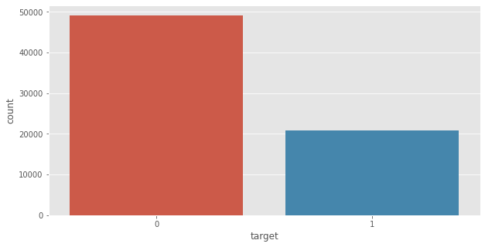
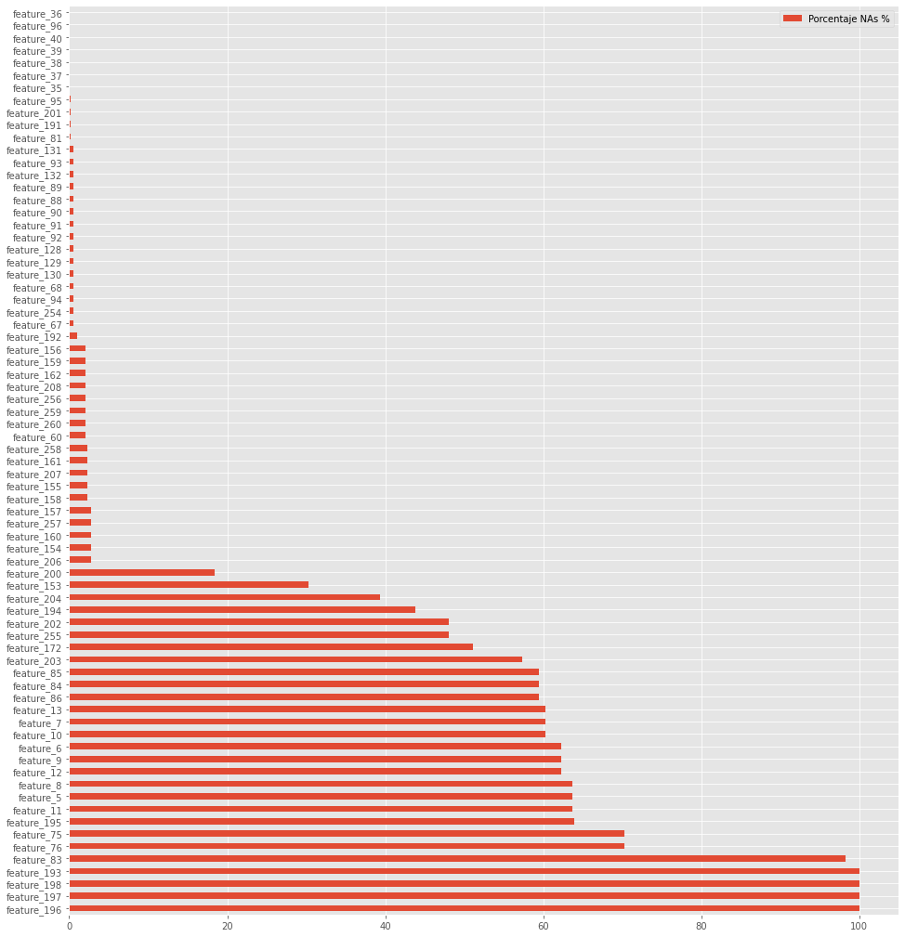

1
2
Debido a la cantidad y naturaleza de los datos, no fue posible realizar un análisis exploratorio detallado de las variables.
Se observa que al menos el 70.18% de los usuarios no completan la suscripción al finalizar el mes de prueba.
Eliminación de variables:
Con más de 10% de datos faltantes.
Fechas.
Variables con una categoría.
Variables con más de 100 categorías.
Variables constantes
Después de la limpieza:
403 variables (341 variables continuas y 62 variables categóricas)
El resto de datos faltantes se imputó con la mediana y se verificó que conservaran su distribución
4
3
Gráfica que muestra el porcentaje de datos faltantes por variable
Notes:
De primera instancia se observó que almenos el 70% de los usuarios no completan la suscripción, y para la limpieza d ela base se optó por eliminar variables no relevantes (con muchos valores faltantes o con valores constantes,etc…), se imputaron los datos y al después d ela limpieza…

Slide 7

Home Tv Shows Movies Recently Added My List
MODELACIÓN SUPERVIZADA
PLAY
MY LIST
Notes:
La Modelación Supervisada utiliza los valores de uno o varios campos de entrada
para predecir el valor de uno o varios resultados de salida.

Slide 8
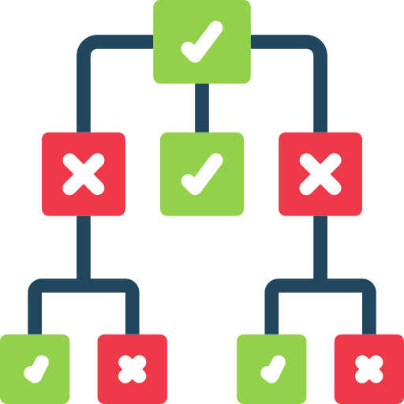

La Modelación Supervisada utiliza los valores de uno o varios campos de entrada
para predecir el valor de uno o varios resultados de salida.
Árbol de Decisión
Regresión Logística
Es un modelo que predice el valor de una variable objetivo por medio de reglas de decisión inferidas por las características de los datos.
Después de ajustar un poco más de 3,000 modelos para obtener los mejores parámetros, el mejor modelo se obtuvo al ajustar el árbol a la muestra balanceada por oversampling.
Es un modelo que nos permire hacer predicciones de clasificación.
El mejor modelo ajustado se obtuvo con el top 15 de variables correlacionadas con la variable respuesta y ajustado a una muestra balanceada por oversampling.
ROC : 0.76
ROC : 0.74
Notes:
Al final del proceso estos fueron los mejores dos modelos; una reg con una roc de….cabe mencionar que ambos modelos fueron entrenados con una muestra balanceada por oversampling

Slide 9
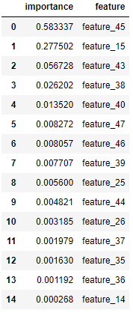
OBSERVACIONES
1
Se observó que, la mayoría de los modelos, son mejores para predecir la clase (0); y que esto se debe a que la variable objetivo tiene clases desbalanceadas.
2
Se obtuvieron las variables significantes para el árbol de decisión pero no es posible realizar un análisis por la naturaleza censurada de las variables, sin embargo, si por ejemplo la variable ‘feature_45’ fuera que el cliente ve mucho contenido para niños, Netflix podría enfocarse en tener más contenido de ese tipo en su catálogo y así atraer más clientes captando mayor número de suscripciones.
Notes:
Y aunque se obtuvieron las variables significantes d ellos modelos no pudo hacerse un análisis más a fondo por la censura de variables, sin embargo

Slide 10

Home Tv Shows Movies Recently Added My List
MODELACIÓN NO SUPERVIZADA
PLAY
MY LIST
Notes:
El objetivo de los algoritmos de Modelación No Supervizada es encontrar grupos similares en el conjunto de datos sin tener clases previamente definidas.

Slide 11
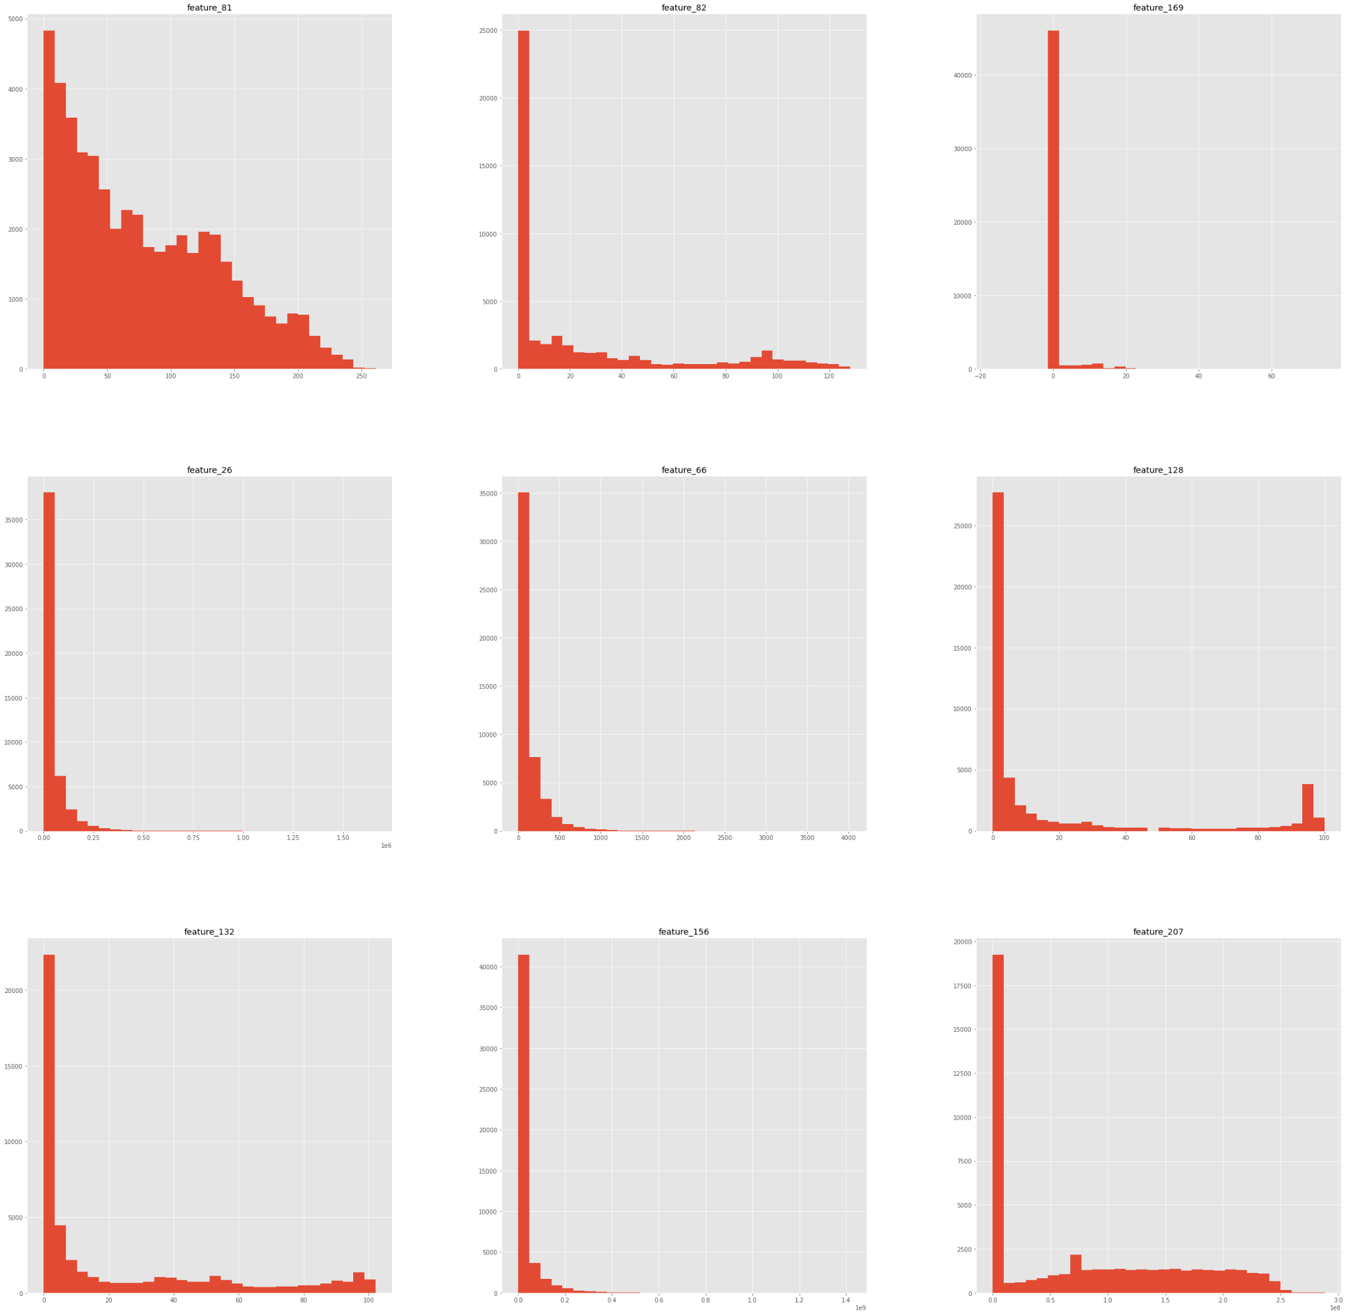
El objetivo de los algoritmos de Modelación No Supervizada es encontrar grupos similares en el conjunto de datos sin tener clases previamente definidas.
Por la naturaleza de nuestros datos fue necesario especular acerca del significado de las 9 variables seleccionadas para el modelo, pues es indispensable poder identificar características en los grupos.
Variable | Significado
feature 82 | Tiempo en horas que se vió Netflix al mes
feature 169 | Tiempo que se jugó un juego de Netflix al mes
feature 26 | Tiempo que se vio algo en la categoría de ‘Drama’
feature 66 | Tiempo que se vio contenido exclusivo de Netflix
feature 128 | % de uso de las funciones de Netflix (streaming, games, fast laughs, downloads)
feature 132 | Tiempo que se vio algo del top 10 de la región
feature 156 | Tiempo que se vio la categoria de ‘Ciencia-Ficción’
feature 207 | Tiempo que se vio contenido para niños
Notes:
Después de hacer un proceso de selección de variables

Slide 12
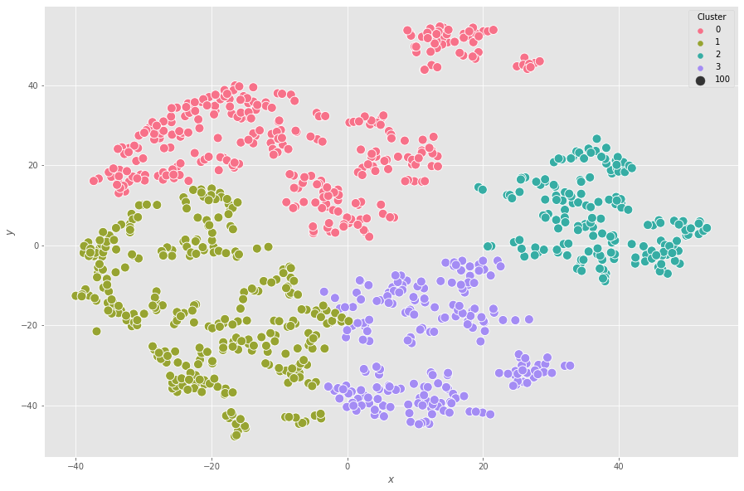
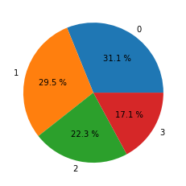
Cluster:
Jerárquico
Optimización
Densidad
CLUSTER GANADOR:
CLUSTER JERARQUICO
TSN-E
WARD
47
Reducción de Dimensiones:
PCA
MDS
TSN-E
Notes:
Y después de realizar 47 agrupaciones distintas …al final nos quedamos con el cluster de blah blah ya que permetia diferenciar bien los grupos y tenía las clases más balanceadas

Slide 13

Home Tv Shows Movies Recently Added My List
GRUPO DE OCIO (0):
Vio series no tan largas
Ve netflix regularmente
Fue el grupo que más jugó juegos
Casi no vió la categoría de Drama
Casi no vio contenido de netflix
Usó poco los portales de netflix
Casi no vio contenido del top 10 de la región
Vio la categoría de ciencia ficción
Casi no vio contenido de niños
> Este grupo ve contenido de Sci-Fi y le
gustan los juegos
GRUPO CONTENIDO PARA NIÑOS (1):
Vio las series más cortas
Casi no ve la plataforma
Uso menos los juegos
Casi no ve contenido de drama
Vio poco contenido exclusivo de netflix
Fue el que menos ocupó los portales
Vio menos el top de la región
Casi no vio Sci-Fi
Vio más contenido para niños
> Personas que usan la plataforma para sus hijos, casi no lo ven pero son los que más ven cosas de niños.
GRUPO SERIE DEL MOMENTO (2):
Ve las series más largas
Ve netflix regularmente
Jugó muy poco
No vió categoría de Drama
No vió contenido exclusivo
Uso todas las funciones
Vio mucho contenido del top
Vio mucha Sci-Fi
Casi no vio contenido de niños
> Por sus características durante el mes se podría decir que entró a ver contenido específico pues vio series largas del top de la región
GRUPO FAMILIAR (3):
Vio series cortas
Casi no ve la plataforma
Jugó poco
Vio más la categoría de drama
Vio más contenido exclusivo de netflix
Uso poco los portales
Ve poco del top de la región
Casi no ve Sci-Fi
Ve contenido para niños
> Por ser un grupo donde se ven categorías variadas se infiere que es un perfil familiar.
Notes:
Se encontraron 4 grupos principales dentro de las personas que no se suscriben

Slide 14
OBSERVACIONES
1
La modelación no supervizada resulta útil para encontrar información implícita en los datos que puede resultar en información valiosa.
2
Como nos centramos en el grupo de personas que no se suscribió podemos fijarnos en sus características para ofrecerles mejor contenido;
Ocio
Mayor variedad de juegos
Niños
Recomendaciones para adultos para llamar la atención de los padres.
Serie
Del
Momento
Crear más contenido original de Sci-Fi.
Familiar
Recomendaciones Familiares o de juegos.

Slide 15

Home Tv Shows Movies Recently Added My List
MODELO DE NEGOCIO
PLAY
MY LIST

Slide 16

Para lograr captar la mayor cantidad de suscriptores, se recomienda hacer un análisis conjunto de ambos tipos de modelación; antes de cumplir el mes de prueba, predecir si se suscribirá o no y, en caso de que no fuera a suscribirse, perfilarlo en alguno de los grupos encontrados y con base en el resultado, programar algoritmos personalizados de recomendación de programas para llamar la atención de los espectadores.
Dentro de las recomendaciones de programas se sugiere incluir principalmente contenido exclusivo de Netflix.
Notes:
Podemos aprovechar que nuestro modelo de regresión es mejor para predecir a las personas que no se suscribiran

Slide 17


